Slide 1
PPT 첫페이지
보조 설명

Slide 2
목차
레이아웃 설명
화면 구조 설명
서버 설명
또는 이렇게

Slide 3
범용 페이지 설명

Slide 4

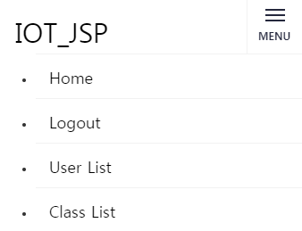
Header
기본적으로는 맨 위 사진처럼 보여진다.
또한 매뉴에 마우스를 올리면 글자의 색이 변한다.

Slide 5
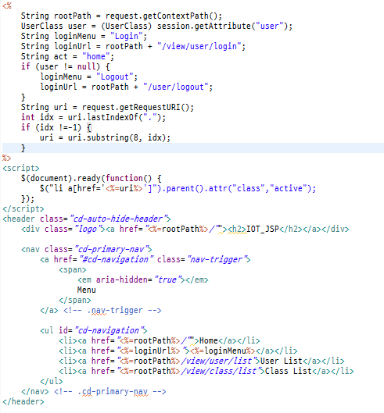
Header 코드 설명
매뉴의 링크를 변경하고
유저 정보를 받아오기 위한 부분
매뉴의 링크와 이름을 변경하는부분

Slide 6
Index 설명

Slide 7
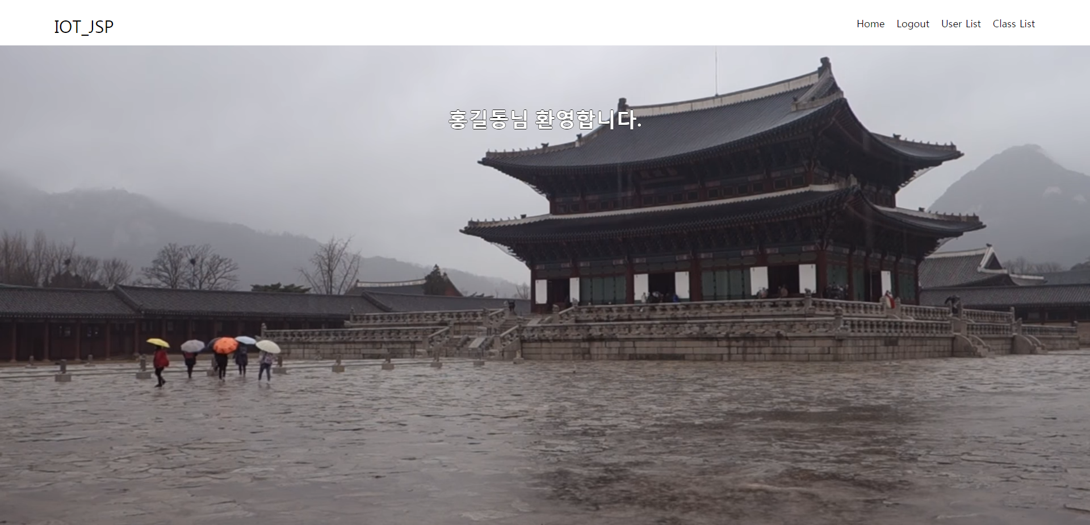
화면 설명
상단에는 매뉴바가 적용되어있으며
Body 부분에는 백그라운드로 영상을 출력해주었다.
또한 환영 메시지로 유저의 이름을 출력하였다.

Slide 8
Iframe 설명

Slide 9
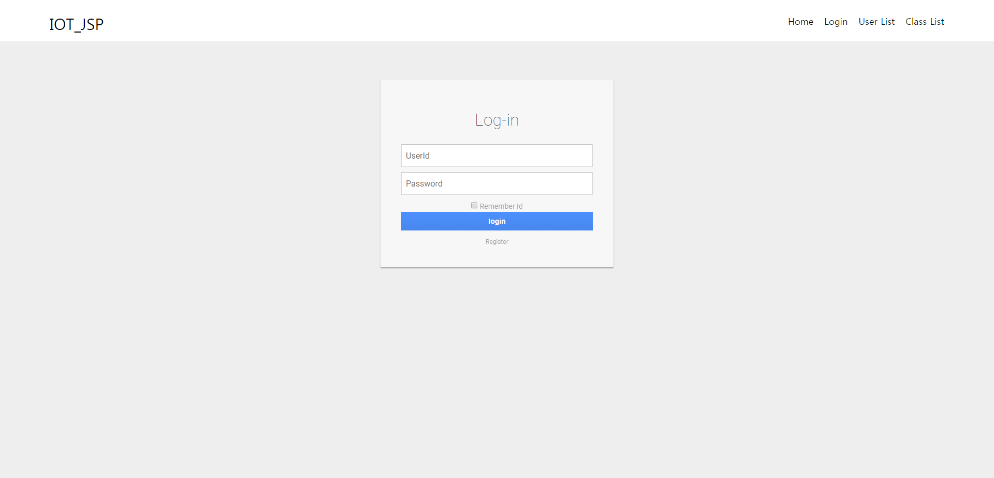
Login
로그인 이 되어있지 않다면 이 페이지로 이동된다.
체크박스를 클릭한 뒤 로그인할시 Id가 저장된다.
Register를 클릭하여 회원가입 페이지로 이동할 수 있다.

Slide 10
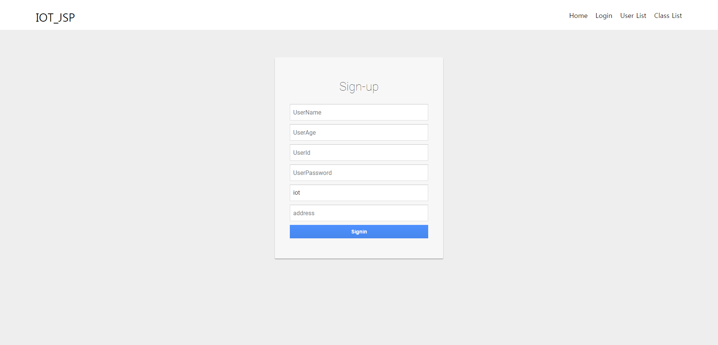
Sign-up
UserAge에서는 숫자만 입력 가능하다.
회원가입이 완료되면 Login 페이지로 이동한다.

Slide 11
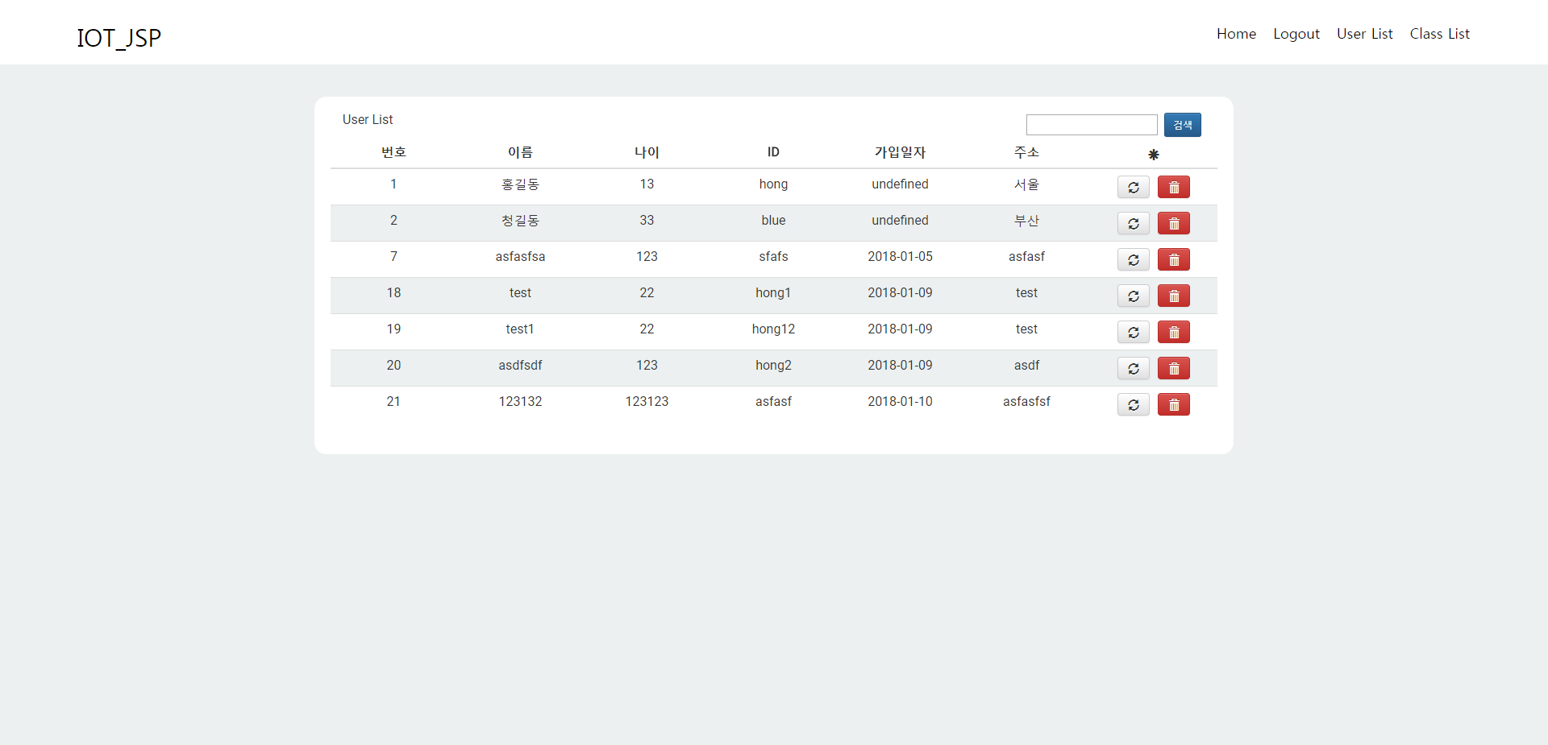
User List
오른쪽 위 검색 기능으로 원하는 값을 검색할 수 있다.
각각의 리스트의 * 밑에 있는 버튼으로 수정과 삭제를 할 수 있다.

Slide 12
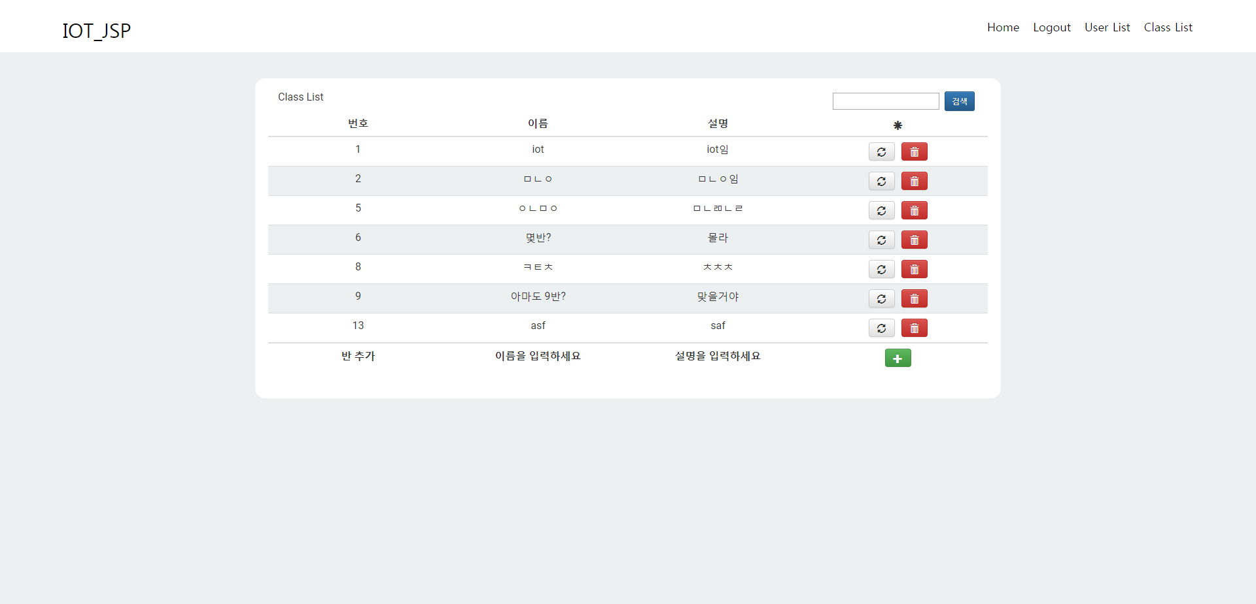
Class List
리스트 하단의 +버튼으로 반을 추가할 수 있다.

Slide 13
화면 구조 설명

Slide 14
Index 페이지 설명

Slide 15
여기는 설명 페이지

Slide 16
중간제목

Slide 17
여기는 설명 페이지

Slide 18
감사합니다

